Slide 1




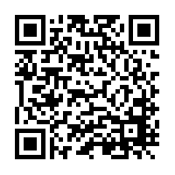
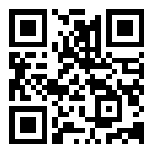


Міжнародні економічні відносини
Київський національний університет
імені Тараса Шевченка
Правила вступу
https://vstup.univ.kiev.ua/
Освітні магістерські програми
НН ІНСТИТУТ МІЖНАРОДНИХ ВІДНОСИН
Київського національного університету імені Тараса Шевченка
Кафедра світового господарства і міжнародних економічних відносин
(044) 481 4512
kafedra_sgimev@ukr.net
https://www.iir.edu.ua/navchannya/mizhnarodni-ekonomichni-vidnosyny
t.me/IMB_IIR https://www.facebook.com/IMV.IIR

Slide 2
Міжнародні економічні відносини
Міжнародні економічні відносини.
Освітня магістерська програма ОЧНА
Міжнародна комерція та інвестиції
Освітня магістерська програма ЗАОЧНА
НАВЧАЛЬНО-НАУКОВИЙ ІНСТИТУТ
МІЖНАРОДНИХ ВІДНОСИН
Київського національного університету
імені Тараса Шевченка

Slide 3
Міжнародна комерція та інвестиції
Освітня магістерська програма
заочна
НН ІНСТИТУТ МІЖНАРОДНИХ ВІДНОСИН
Київського національного університету
імені Тараса Шевченка

Slide 4




Ступінь вищої освіти та назва кваліфікації
Обсяг освітньої програми
Мета
освітньої програми
Ступінь вищої освіти:
Магістр
90 кредитів ЄКТС
Термін навчання:
2 роки
Підготовка економістів-міжнародників з поглибленими знаннями та розширеними прикладними навичками у галузі міжнародних економічних відносин та з широкими можливостями практичного працевлаштування в Україні та за кордоном
Освітня програма: Міжнародні економічні відносини
Заочна форма навчання на базі профільної освіти за
ОР «бакалавр»
(ОР «магістр»)
Спеціальність: С1 «Економіка та міжнародні економічні відносини (за спеціалізаціями)»
Кваліфікація:
Радник з економічних питань

Slide 5


Спеціалізації освітньої програми
Міжнародна
комерція
Міжнародні
фінанси

Slide 6
Нетарифне регулювання міжнародної комерції
Конкуренція у міжнародній комерції
Міжнародна електронна комерція
Офшори у міжнародній комерції
Митні процедури у міжнародній торгівлі
Міжнародна
комерція

Slide 7
Міжнародні платіжні системи
Операції на міжнародних фінансових ринках
Міжнародна фінансова аналітика
Міжнародні стратегії інвестиційних
фондів
Міжнародний фінансовий та інвестиційний консалтинг
Міжнародні
фінанси

Slide 8
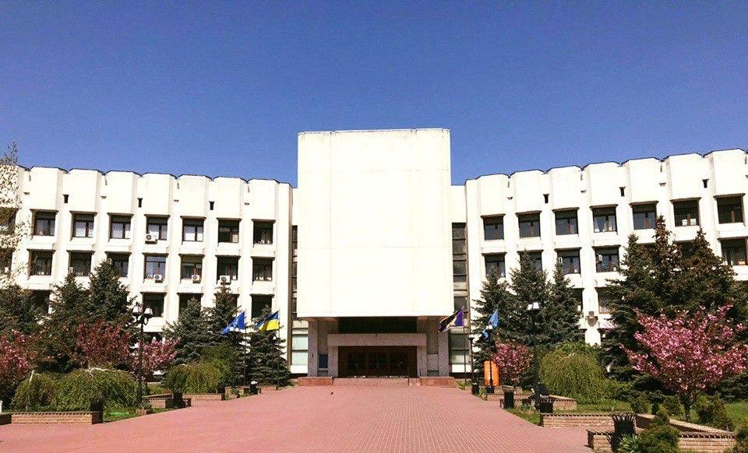
Чекаємо на Вас!

